Slide 1
Drift av Lokalnettverk

Slide 2
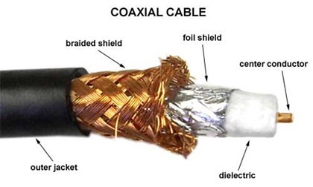
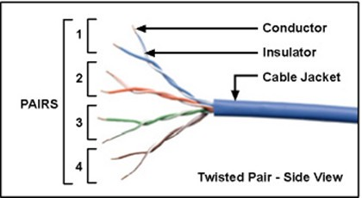
Viktigste forskjellene på trådpar og koaks

Slide 3
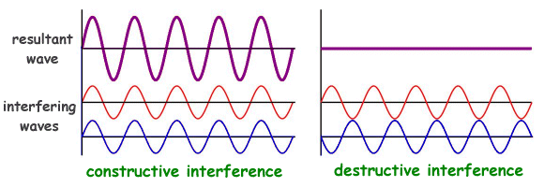
Interferens

Slide 4
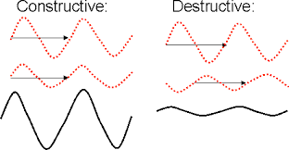

Slide 5
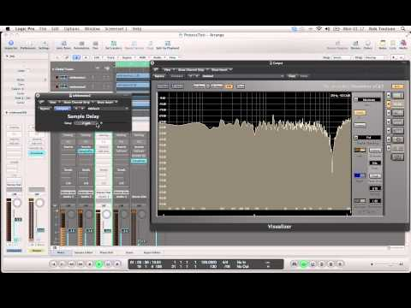

Slide 6
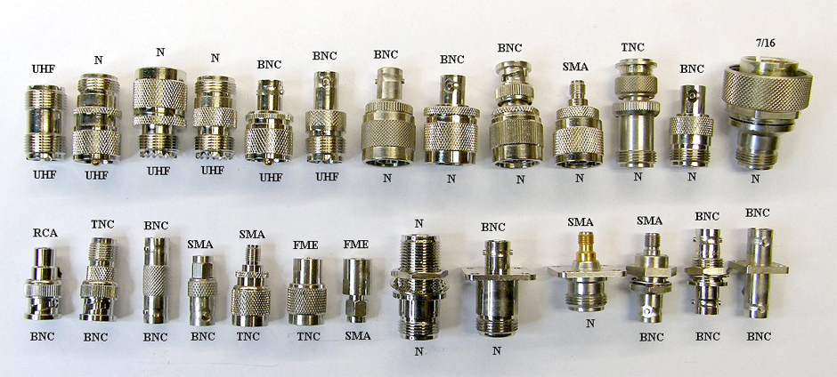
Fordeler med koaksialkabler
Går over lengre strekniker
Sterkere signal
Sikrere skjolding
Mindre kryss-snakk, tydeligere signal
Ikke enkel å avlytte (Network TAP)

Slide 7
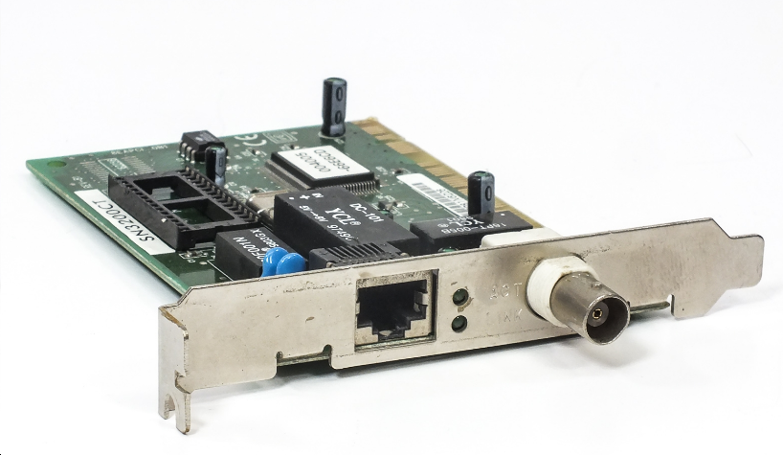
Fordeler med trådparkabler
Rimeligere
Mindre i størrelse, lettere å montere
Bruker en utbredt RJ45 konnektor
= Ideelt hjemmebruk

Slide 8
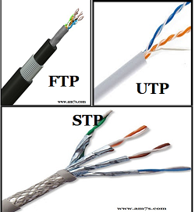
Mer om trådparkabler
STP, UTP og (FTP) er typer skjolding
Unshielded Twisted Pair
Foil Twisted Pair
Screened Twisted Pair
Reduserer interferens og kryss-snakk

Slide 9


Slide 10
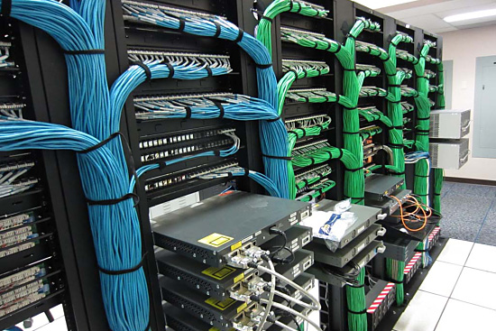
Hvilket skjolding bør brukes her?

Slide 11
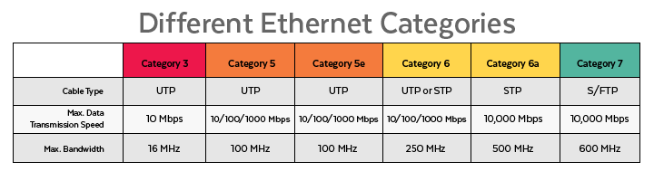
Vanligste typer trådparkabler
Målt utifra dataoverføringshastighet, ved 100 meters avstand.

Slide 12
Hastigheter i praksis
Cat 5 - 100mbps
Cat5e - 1.000mbps
Cat6 - 1.000mbps inntil 100 meter, 10.000 inntil 55 meter.
Cat6a - 10.000 inntil 100 meter
Cat7 - 10.000mbps inntil 100 meter, 40.000mbps inntil 50 meter, 100.000mbps inntil 15 meter

Slide 13
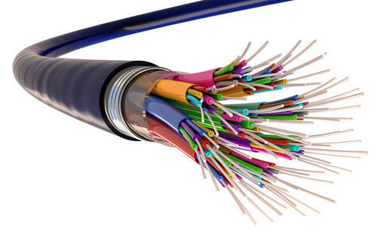
Fiberoptisk kabel

Slide 14
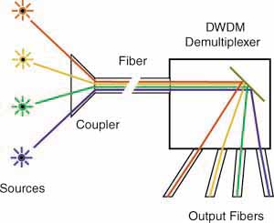
Fiberoptisk = kabel som sender lys

Slide 15
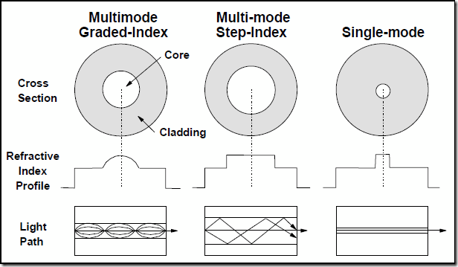
Stor kjerne = båndbredde, smalere = hastighet

Slide 16
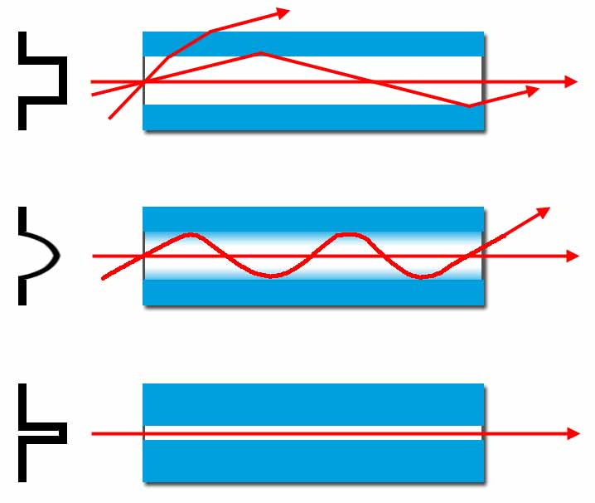
Fordeler/Ulemper
Step Index: Større fare for refraksjon,
lys kan “sette” seg fast, eller sprette i revers
Graded index: Litt mer kontroll over lyset,
mer driftsikker enn Step index.
+ støtter flere “farger” lys
Mono/Single-mode: Lyset står ikke i fare for
å sprette for sporadisk slik at den vender feil
vei. Lynrask (bokstavelig talt lysets hastighet),
men ikke plass til mange “farger.”

Slide 17
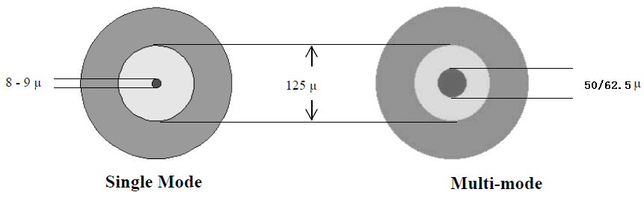
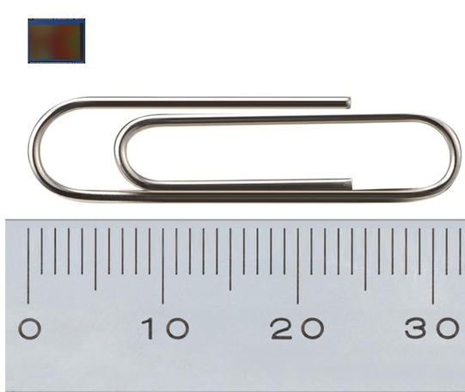
µm = mikrometer

Slide 18
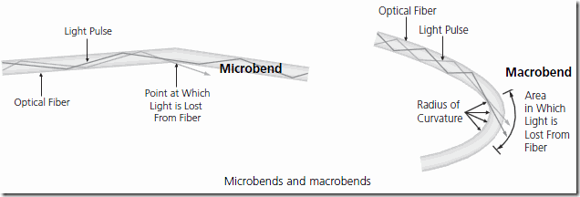
Må behandles forsiktig

Slide 19
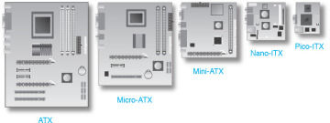
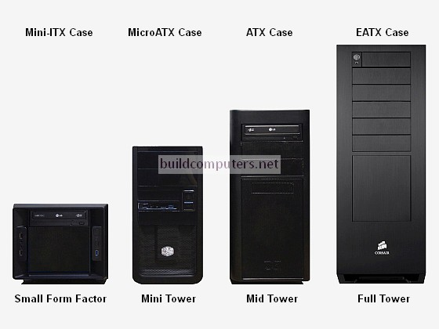

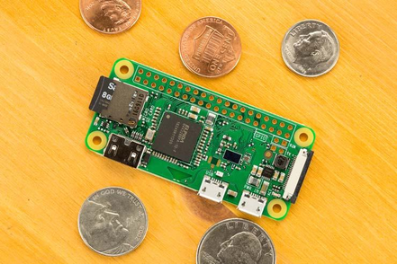
Formfaktor - luftsirkulasjon er viktig!!

Slide 20
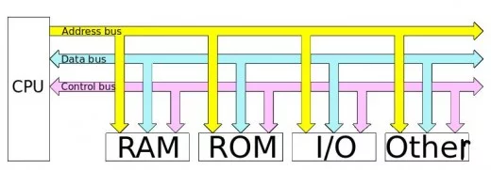
Busser
Sender data mellom enhetene
i en eller flere datamaskiner!
Parallell: sender flere bits data
om gangen (parallelt)
Seriell: sender en bit om gangen.
Rimeligere, men tregere

Slide 21
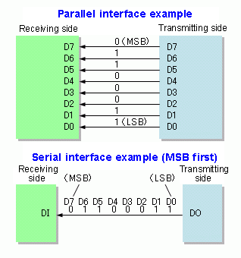

Slide 22
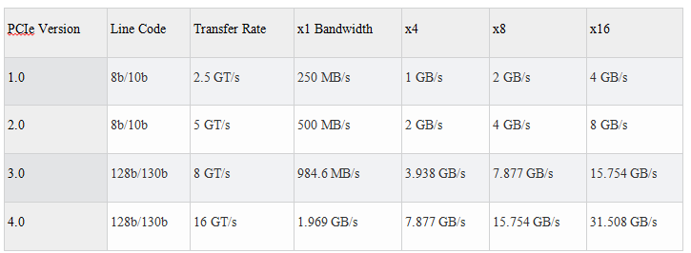
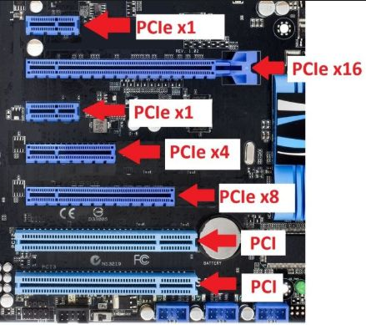
PCIe = Båndet mellom data og ekspansjonskort
Bakoverkompatibelt!

Slide 23
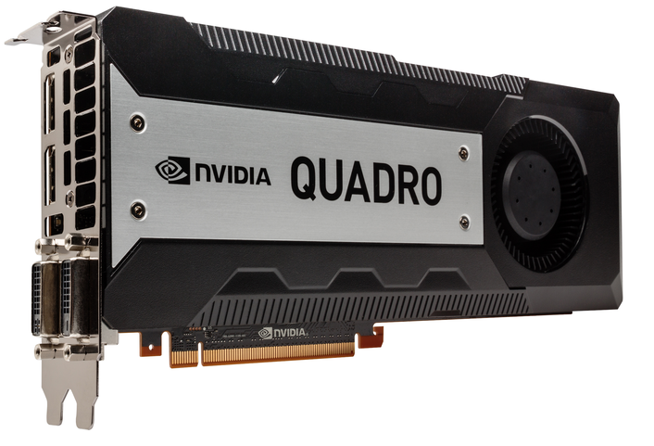
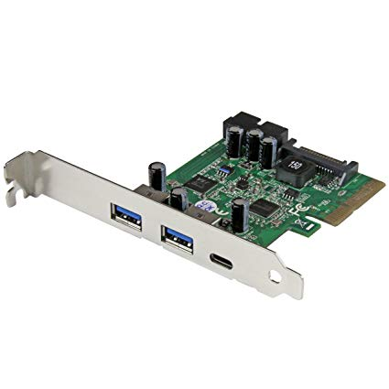
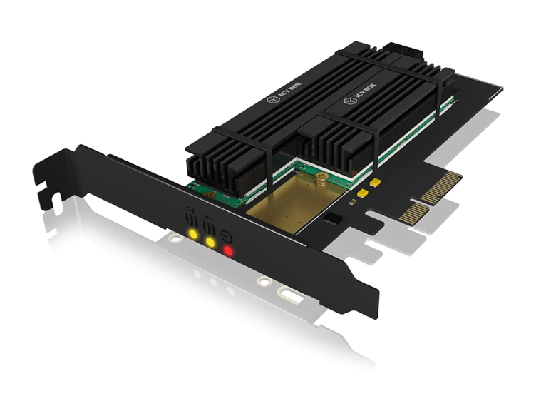

Slide 24
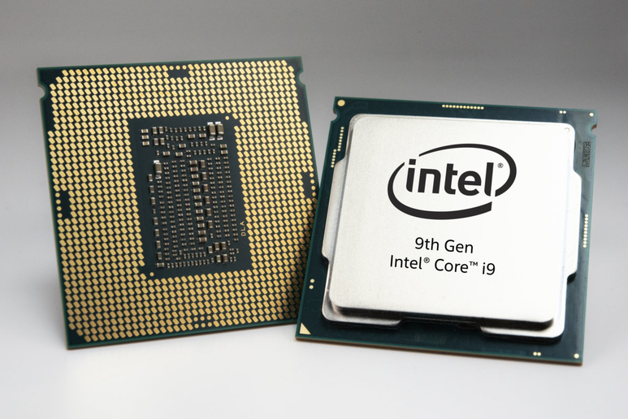
CPU - hva gjør den?
“Hjernen” til en datamaskin
Den leser og gir instrukser til “resten av kroppen”, via bussene
Aritmetiske oppgaver (Matte og logikk)
Lese og skrive til RAM (“aktive oppgaver”)
Enkelte CPU’er medfølger en APU (Integrert grafikkort)
Det er ikke uvanlig at en prosessor kan lese mer enn 1.000.000.000 operasjoner i sekundet

Slide 25
Viktig å tenke på - CPU
En CPU består av flere kjerner og tråder, disse kan drive sine egne instrukser uavhengig av hverandre, hver tråd har sin egen frekvens (GHz), som avgjør hvor mange operasjoner i sekundet den takler.
OBS. Det er opp til de som lager programmet en kjører som bestemmer hvilke tråder som skal gjøre hva.
Multitrådde applikasjoner: Flere tråder = bedre ytelse, selv om de kan ha lavere frekvens. Eks. kreative applikasjoner
Ikke så multitrådde applikasjoner: Høyere frekvens = bedre ytelse. “Single-threaded” applications benytter seg kun av en tråd. Mange moderne prosessorer har gjerne en spesifikasjon; “Turbo clock”, hvor en tilpasser frekvensen til mindre antall kjerner, for å kompensere for varme. Eks. spill

Slide 26
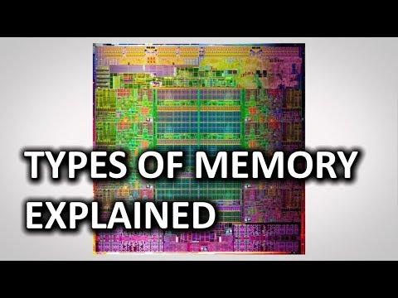

Slide 27
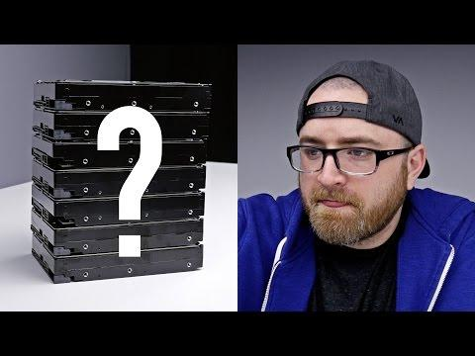

Slide 28
“Server” Disk
Black - Laget for hastighet, langt ifra en SSD
Blue - Laget for sporadisk bruk, ikke anbefalt å la stå spinnende over lengre perioder
RED - Laget for å stå på 24/7/365 - høy toleranse!!
Purple - Laget for å bli skrevet til 24/7/365, i tillegg til å stå på 24/7/365

Slide 29
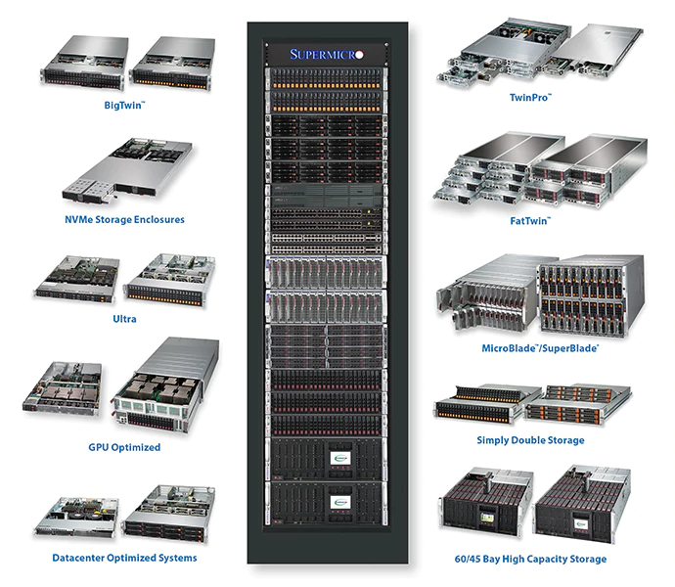
Rackserver
Server laget for å ta plass i et Rack skap. Et rack
bruker standardstørrelser i høyden, hvor minste
mål er 1U.
Fordelen med et rack er at man kan
enkelt koble seg til flere stasjoner som utfører
dedikerte oppgaver, men krever orden av
nettverk, strømtilførsel osv.
Ekspansjon og utvidelse.

Slide 30
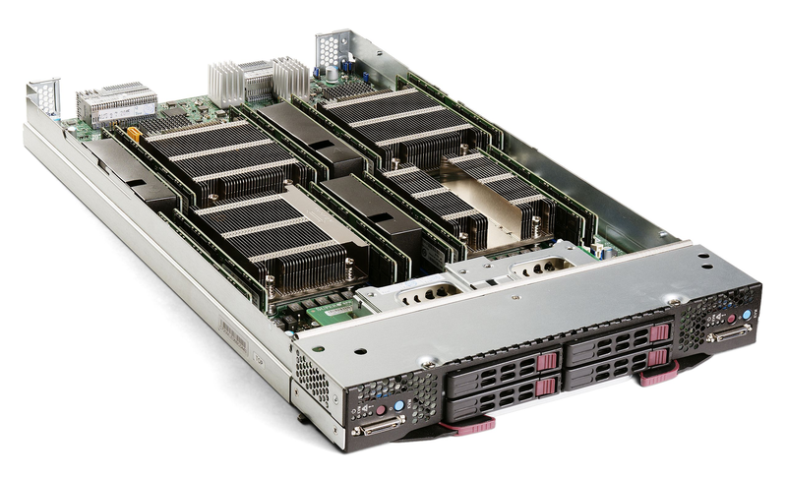
Blade server - enkelt å vedlikeholde
Rett og slett en servermaskin optimisert til å ta minst mulig plass, for å minimere plassbruk og energibruk. I motsetning til en rackserver, er det null problem å skifte ut defekte maskiner eller utføre vedlikehold. Ofte diskløs, med “plug and play” til strømforsyning og nettverk når man skyver den inn.

Slide 31
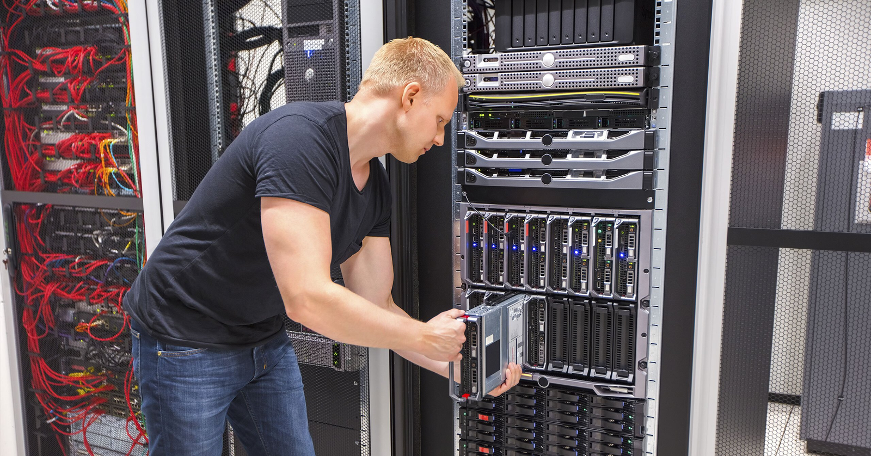

Slide 32
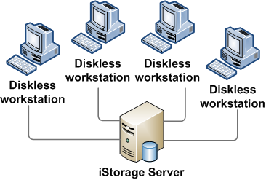
Diskløs maskin?
Dataen blir lest fra ekstern maskin / server.
Fordelen med dette er at dataen er sikrere da den ikke fysisk kan “tas ut”, i tillegg til at dataen blir låst til brukeren, ikke maskinen. I tillegg kan maskinen enkelt skiftes ut, uten store konsekvenser, dersom den blir defekt eller stjålet.
Linux er bygget under litt av samme prinsipp. /home/ mappen er alt som hører til brukeren, resten av mappen tilhører systemet. Man kan sette opp Linux til å lese /home/ av en minnepinne, derav er man ikke avhengig av å bruke samme maskin.

Slide 33
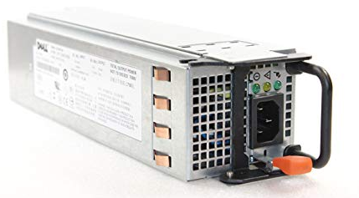
Strømforsyning til server
I motsetning til vanlig datamaskin, er strømforsyningen
i en server på skinner, og ofte “hot-swappable”, det
vil si at den kan enkelt skiftes ut.
Det forutsetter at serveren har flere strømforsyninger,
og reduserer risiko for feil. På lik måte som en RAID
løsning gjør det mulig å skifte ut defekte harddisker
Viktig at man har mer Watt enn nødvendig, ettersom
strømforsyninger kan bli mindre effektive over tid eller
når den samler støv.

Slide 34
Homogent nettverk - enkelt forklart
I et homogent nettverk så er konfigurasjonen til enhetene i nettverket veldig lik hverandre. Dette er til fordel dersom man må gjøre endringer på alle maskiner, ettersom man kan forvente samme resultat av hver enkelt handling på så og si alle maskiner.
I andre ord, interkompabilitet blir ikke lenger et problem, f.eks. forskjellige grafikkort, som støtter ikke samme applikasjoner, eller oppfører seg annerledes enn andre.

